Slide 1





데이터베이스
설계 보고서
문혜원
김민국
김수인
윤현정
윤휘경

Slide 2
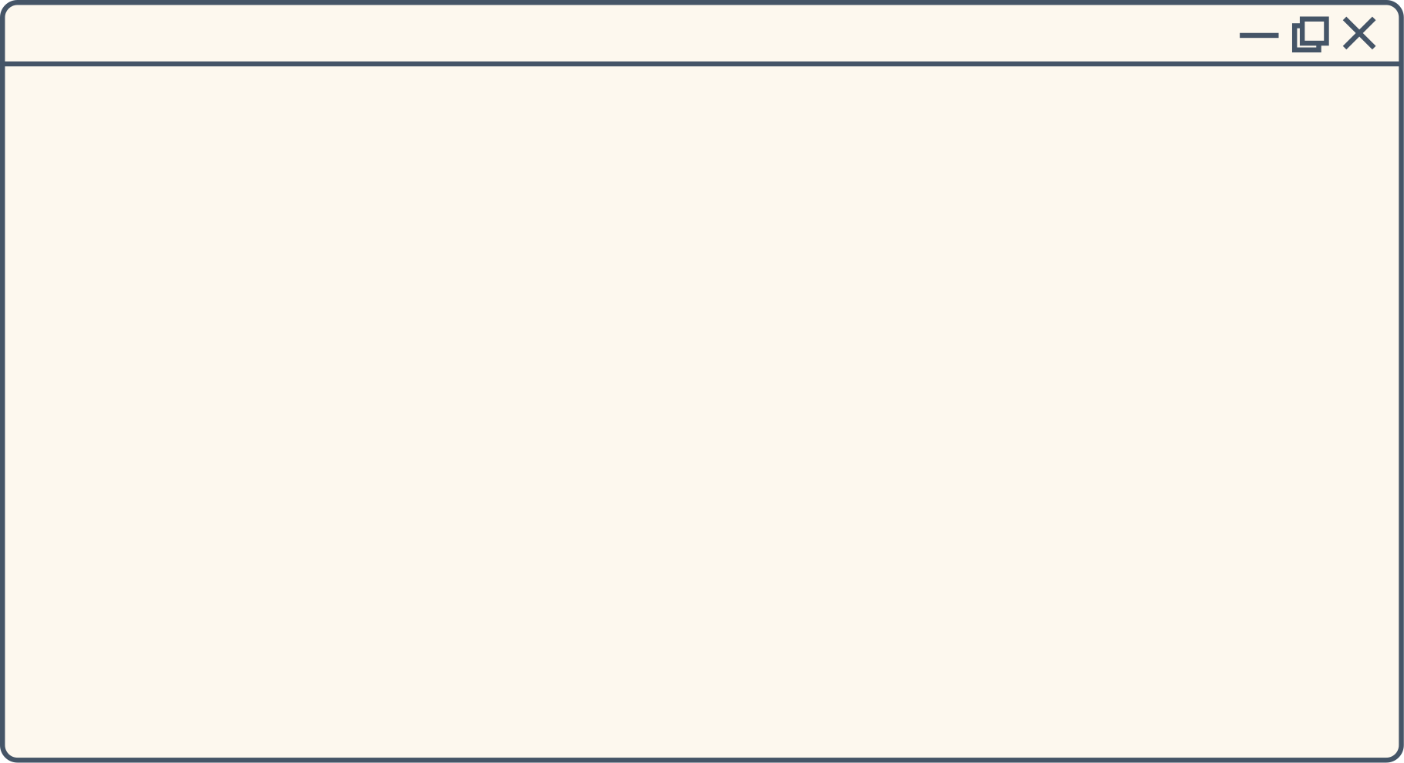

목 차
01
TABLE LIST
02
ER DIAGRAM
03
TABLE DESCRIPTION

Slide 3
01
TABLE
LIST

Slide 4
TABLE LIST
엔티티 명 | 정의 | 포함 속성
1:1문의 | 1:1문의 테이블 | 1:1문의등록번호, 1:1문의 분류명, 1:1문의제목, 1:1문의내용,
 |  | 1:1문의작성일,1:1문의답변내용, 1:1문의 답변등록일, 회원번호

Slide 5
02
ER
DIAGRAM

Slide 6
ER DIAGRAM

Slide 7
03
TABLE DESCRIPTION

Slide 8
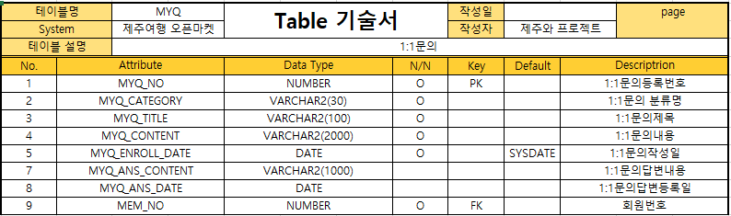
TABLE DESCRIPTION

Slide 9


감사합니다

